Slide 1

第二十一讲 等价关系和偏序关系
李绿周
中山大学计算机学院
2024年11月
https://mooc1-1.chaoxing.com/course/216273730.html
lilvzh@mail.sysu.edu.cn
离散数学基础
第二十一讲 等价关系和偏序关系
2022年1月

Slide 2
内容提要
等价关系
偏序关系
离散数学基础
第二十一讲 等价关系和偏序关系
2022年1月 2/32

Slide 3
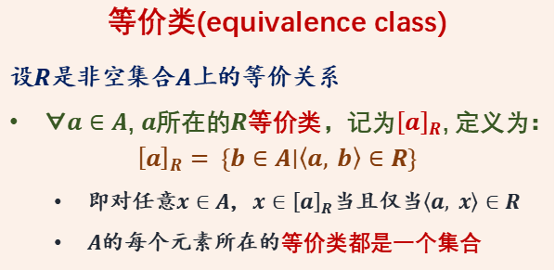
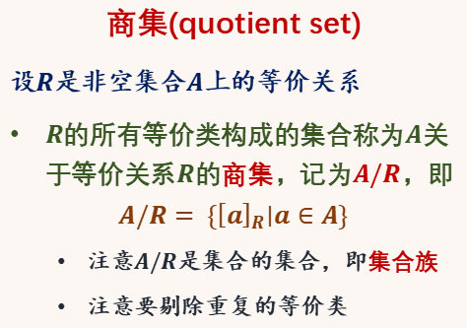
等价关系
等价关系和等价类
非空集合$A$上的等价关系是集合$A$上同时满足自反性、对称性和传递性的关系
商集(quotient set)
设$R$是非空集合$A$上的等价关系
$R$的所有等价类构成的集合称为$A$关于等价关系$R$的商集，记为$A/R$，即
$$A/R= \{{\left[a\right]}_{R}∣a∈A\}$$
  注意$A/R$是集合的集合，即集合族
  注意要剔除重复的等价类
等价类(equivalence class)
设$R$是非空集合$A$上的等价关系
∀$a∈A$, $a$所在的$R$等价类，记为${\left[a\right]}_{R}$, 定义为：
$${\left[a\right]}_{R}= \{b∈A∣\left\langle a, b\right\rangle ∈R\}$$
  即对任意$x∈A$, $x∈{\left[a\right]}_{R}$当且仅当$\left\langle a, x\right\rangle ∈R$
  $A$的每个元素所在的等价类都是一个集合
离散数学基础
第二十一讲 等价关系和偏序关系
2022年1月 3/32

Slide 4
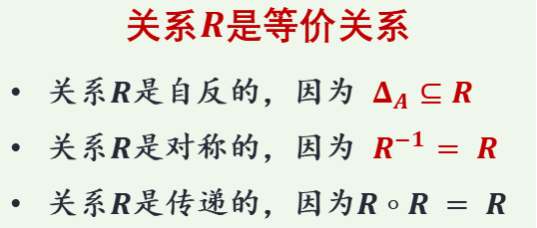
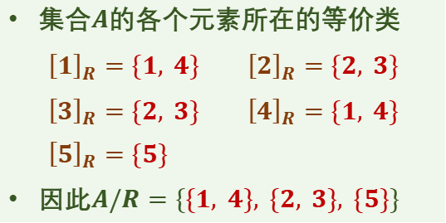
等价关系
等价关系和等价类练习
设集合$A=\{1, 2, 3, 4, 5\}，R=\{\left\langle 1, 4\right\rangle , \left\langle 4, 1\right\rangle , \left\langle 2, 3\right\rangle , \left\langle 3, 2\right\rangle \}∪Δ_{A}$
集合$A$的各个元素所在的等价类
  ${\left[1\right]}_{R}=\{1, 4\}$ ${\left[2\right]}_{R}=\{2, 3\}$
  ${\left[3\right]}_{R}=\{2, 3\}$ ${\left[4\right]}_{R}=\{1, 4\}$
  ${\left[5\right]}_{R}=\{5\}$
因此$A/R=\{\{1, 4\}, \{2, 3\}, \{5\}\}$
关系$R$是等价关系
关系$R$是自反的，因为 $Δ_{A}⊆R$
关系$R$是对称的，因为 $R^{−1}= R$
关系$R$是传递的，因为$R∘R = R$
(3)
(4)
(1)
(5)
(6)
(2)
(7)
(8)
判断一个关系是否是等价关系，只需分别判断它是否是自反、对称和传递关系
离散数学基础
第二十一讲 等价关系和偏序关系
2022年1月 4/32

Slide 5
等价关系
等价关系和等价类练习
设集合$A=\{1, 2, 3, 4, 5\}，R=\{\left\langle 1, 4\right\rangle , \left\langle 4, 1\right\rangle , \left\langle 2, 3\right\rangle , \left\langle 3, 2\right\rangle \}∪Δ_{A}$
集合$A$的各个元素所在的等价类
  ${\left[1\right]}_{R}=\{1, 4\}$ ${\left[2\right]}_{R}=\{2, 3\}$
  ${\left[3\right]}_{R}=\{2, 3\}$ ${\left[4\right]}_{R}=\{1, 4\}$
  ${\left[5\right]}_{R}=\{5\}$
因此$A/R=\{\{1, 4\}, \{2, 3\}, \{5\}\}$
关系$R$是等价关系
关系$R$是自反的，因为 $Δ_{A}⊆R$
关系$R$是对称的，因为 $R^{−1}= R$
关系$R$是传递的，因为$R∘R = R$
可利用关系性质的性质概括法定义说明一个关系具有某个性质
每个等价类都是一个集合，商集是集合的集合
离散数学基础
第二十一讲 等价关系和偏序关系
2022年1月 5/32

Slide 6
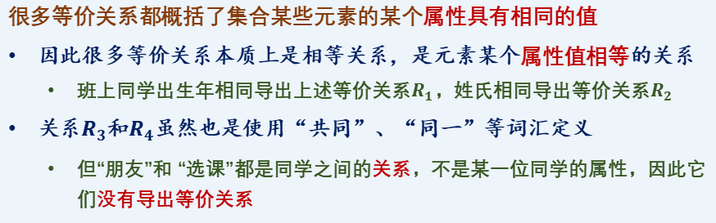
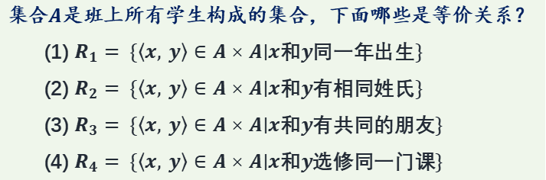
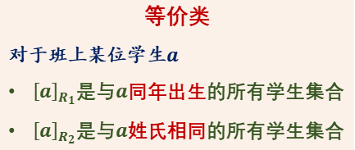
等价关系
等价关系和等价类举例
集合$A$是班上所有学生构成的集合，下面哪些是等价关系？
  (1) $R_{1}= \{\left\langle x, y\right\rangle ∈A×A∣x$和$y$同一年出生$\}$
  (2) $R_{2}= \{\left\langle x, y\right\rangle ∈A×A∣x$和$y$有相同姓氏$\}$
  (3) $R_{3}= \{\left\langle x, y\right\rangle ∈A×A∣x$和$y$有共同的朋友$\}$
  (4) $R_{4}= \{\left\langle x, y\right\rangle ∈A×A∣x$和$y$选修同一门课$\}$
等价类
对于班上某位学生$a$
${\left[a\right]}_{R_{1}}$是与$a$同年出生的所有学生集合
${\left[a\right]}_{R_{2}}$是与$a$姓氏相同的所有学生集合
✔
✔
✘
✘
很多等价关系都概括了集合某些元素的某个属性具有相同的值
因此很多等价关系本质上是相等关系，是元素某个属性值相等的关系
  班上同学出生年相同导出上述等价关系$R_{1}$，姓氏相同导出等价关系$R_{2}$
关系$R_{3}$和$R_{4}$虽然也是使用“共同”、“同一”等词汇定义
  但“朋友”和 “选课”都是同学之间的关系，不是某一位同学的属性，因此它们没有导出等价关系
离散数学基础
第二十一讲 等价关系和偏序关系
2022年1月 6/32

Slide 7
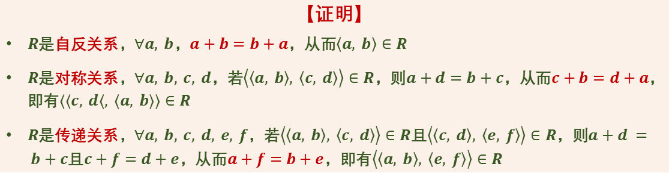
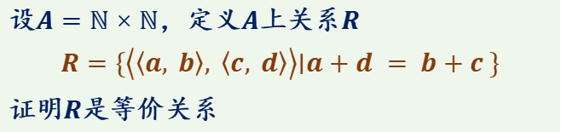
等价关系
等价关系证明举例
设$A=ℕ×ℕ$，定义$A$上关系$R$
$$R=\{\left\langle \left\langle a, b\right\rangle , \left\langle c, d\right\rangle \right\rangle ∣a+d = b+c \}$$
证明$R$是等价关系
【证明】
$R$是自反关系，$∀a, b$，$a+b=b+a$，从而$\left\langle a, b\right\rangle ∈R$
$R$是对称关系，$∀a, b, c, d$，若$\left\langle \left\langle a, b\right\rangle , \left\langle c, d\right\rangle \right\rangle ∈R$，则$a+d=b+c$，从而$c+b=d+a$，即有$⟨⟨c, d⟨, ⟨a, b⟩⟩∈R$
$R$是传递关系，$∀a, b, c, d, e, f$，若$\left\langle \left\langle a, b\right\rangle , \left\langle c, d\right\rangle \right\rangle ∈R$且$\left\langle \left\langle c, d\right\rangle , \left\langle e, f\right\rangle \right\rangle ∈R$，则$a+d = b+c$且$c+f=d+e$，从而$a+f=b+e$，即有$\left\langle \left\langle a, b\right\rangle , \left\langle e, f\right\rangle \right\rangle ∈R$
(1)
(2)
(3)
离散数学基础
第二十一讲 等价关系和偏序关系
2022年1月 7/32

Slide 8
等价关系
等价关系证明举例
设$A=ℕ×ℕ$，定义$A$上关系$R$
$$R=\{\left\langle \left\langle a, b\right\rangle , \left\langle c, d\right\rangle \right\rangle ∣a+d = b+c \}$$
证明$R$是等价关系
【证明】
$R$是自反关系，$∀a, b$，$a+b=b+a$，从而$\left\langle a, b\right\rangle ∈R$
$R$是对称关系，$∀a, b, c, d$，若$\left\langle \left\langle a, b\right\rangle , \left\langle c, d\right\rangle \right\rangle ∈R$，则$a+d=b+c$，从而$c+b=d+a$，即有$⟨⟨c, d⟨, ⟨a, b⟩⟩∈R$
$R$是传递关系，$∀a, b, c, d, e, f$，若$\left\langle \left\langle a, b\right\rangle , \left\langle c, d\right\rangle \right\rangle ∈R$且$\left\langle \left\langle c, d\right\rangle , \left\langle e, f\right\rangle \right\rangle ∈R$，则$a+d = b+c$且$c+f=d+e$，从而$a+f=b+e$，即有$\left\langle \left\langle a, b\right\rangle , \left\langle e, f\right\rangle \right\rangle ∈R$
离散数学基础
第二十一讲 等价关系和偏序关系
2022年1月 8/32

Slide 9
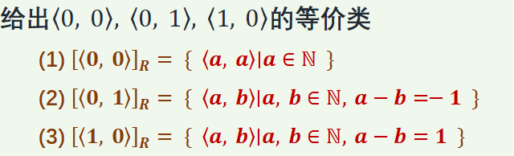
等价关系
等价类练习
设$A=ℕ×ℕ$，定义$A$上关系$R=\{\left\langle \left\langle a, b\right\rangle , \left\langle c, d\right\rangle \right\rangle ∣a+d = b+c \}\text{，}R\text{是等价关系}$
下面属于等价类${\left[\left\langle 0, 1\right\rangle \right]}_{R}$的元素有 C, E ：（多选）
(1)
A. $1$ | B. $−1$ | C. $\left\langle 0, 1\right\rangle$ | D. $\left\langle 1, 0\right\rangle$ | E. $\left\langle 1, 2\right\rangle$ | F. $\left\langle 2, 1\right\rangle$ | G. $\left\langle −1, 0\right\rangle$
(2)
下面属于等价类${\left[\left\langle 2, 0\right\rangle \right]}_{R}$的元素有 F, G ：（多选）
A. $2$ | B. $−2$ | C. $\left\langle 0, 2\right\rangle$ | D. $\left\langle −2, 0\right\rangle$ | E. $\left\langle 1, 3\right\rangle$ | F. $\left\langle 3, 1\right\rangle$ | G. $\left\langle 4, 2\right\rangle$
给出$\left\langle 0, 0\right\rangle , \left\langle 0, 1\right\rangle , \left\langle 1, 0\right\rangle$的等价类
  (1) ${\left[\left\langle 0, 0\right\rangle \right]}_{R}= \{ \left\langle a, a\right\rangle ∣a∈ℕ \}$
  (2) ${\left[\left\langle 0, 1\right\rangle \right]}_{R}= \{ \left\langle a, b\right\rangle ∣a, b∈ℕ, a−b=−1 \}$
  (3) ${\left[\left\langle 1, 0\right\rangle \right]}_{R}= \{ \left\langle a, b\right\rangle ∣a, b∈ℕ, a−b=1 \}$
(3)
(4)
(5)
离散数学基础
第二十一讲 等价关系和偏序关系
2022年1月 9/32

Slide 10
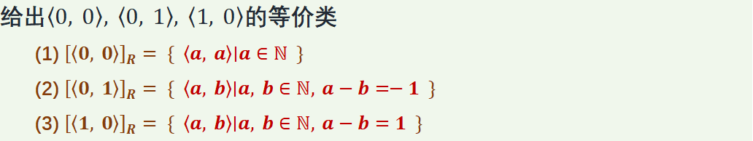
等价关系
等价类练习
设$A=ℕ×ℕ$，定义$A$上关系$R=\{\left\langle \left\langle a, b\right\rangle , \left\langle c, d\right\rangle \right\rangle ∣a+d = b+c \}\text{，}R\text{是等价关系}$
下面属于等价类${\left[\left\langle 0, 1\right\rangle \right]}_{R}$的元素有 C, E ：（多选）
A. $1$ | B. $−1$ | C. $\left\langle 0, 1\right\rangle$ | D. $\left\langle 1, 0\right\rangle$ | E. $\left\langle 1, 2\right\rangle$ | F. $\left\langle 2, 1\right\rangle$ | G. $\left\langle −1, 0\right\rangle$
下面属于等价类${\left[\left\langle 2, 0\right\rangle \right]}_{R}$的元素有 F, G ：（多选）
A. $2$ | B. $−2$ | C. $\left\langle 0, 2\right\rangle$ | D. $\left\langle −2, 0\right\rangle$ | E. $\left\langle 1, 3\right\rangle$ | F. $\left\langle 3, 1\right\rangle$ | G. $\left\langle 4, 2\right\rangle$
给出$\left\langle 0, 0\right\rangle , \left\langle 0, 1\right\rangle , \left\langle 1, 0\right\rangle$的等价类
  (1) ${\left[\left\langle 0, 0\right\rangle \right]}_{R}= \{ \left\langle a, a\right\rangle ∣a∈ℕ \}$
  (2) ${\left[\left\langle 0, 1\right\rangle \right]}_{R}= \{ \left\langle a, b\right\rangle ∣a, b∈ℕ, a−b=−1 \}$
  (3) ${\left[\left\langle 1, 0\right\rangle \right]}_{R}= \{ \left\langle a, b\right\rangle ∣a, b∈ℕ, a−b=1 \}$
离散数学基础
第二十一讲 等价关系和偏序关系
2022年1月 10/32

Slide 11
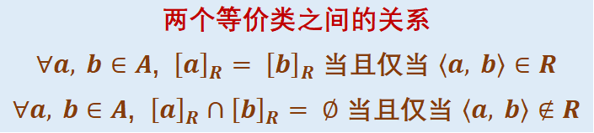

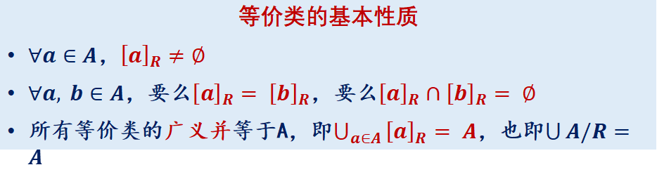
等价关系
等价类基本性质
设$R$是非空集$A$上的等价关系
两个等价类之间的关系
$∀a, b∈A$, ${\left[a\right]}_{R}= {\left[b\right]}_{R}$ 当且仅当 $\left\langle a, b\right\rangle ∈R$
$∀a, b∈A$, ${\left[a\right]}_{R}∩{\left[b\right]}_{R}= ∅$ 当且仅当 $\left\langle a, b\right\rangle ∉R$
这些性质实质上都是用集合等式描述！
等价类的基本性质
$∀a∈A$，${\left[a\right]}_{R}≠∅$
$∀a, b∈A$，要么${\left[a\right]}_{R}= {\left[b\right]}_{R}$，要么${\left[a\right]}_{R}∩{\left[b\right]}_{R}= ∅$
所有等价类的广义并等于A，即$\bigcup_{a∈A}{{\left[a\right]}_{R}}= A$，也即$\bigcup{A/R}=A$
离散数学基础
第二十一讲 等价关系和偏序关系
2022年1月 11/32

Slide 12
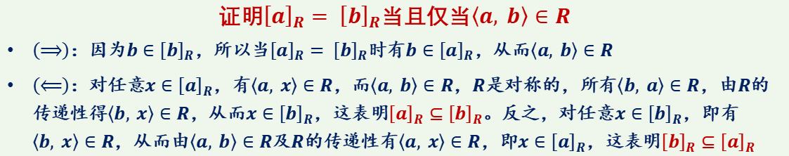
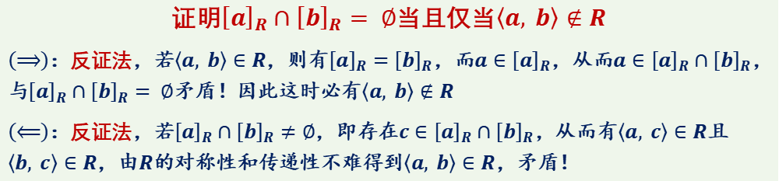
等价关系
等价类基本性质证明举例
设$R$是非空集$A$上的等价关系，$a,b$是$A$的任意元素
当且仅当需要证两个方向的蕴涵关系
证明${\left[a\right]}_{R}= {\left[b\right]}_{R}$当且仅当$\left\langle a, b\right\rangle ∈R$
$\left(⟹\right)$：因为$b∈{\left[b\right]}_{R}$，所以当${\left[a\right]}_{R}= {\left[b\right]}_{R}$时有$b∈{\left[a\right]}_{R}$，从而$\left\langle a, b\right\rangle ∈R$
$\left(⟸\right)$：对任意$x∈{\left[a\right]}_{R}$，有$\left\langle a, x\right\rangle ∈R$，而$\left\langle a, b\right\rangle ∈R$，$R$是对称的，所有$\left\langle b, a\right\rangle ∈R$，由$R$的传递性得$\left\langle b, x\right\rangle ∈R$，从而$x∈{\left[b\right]}_{R}$，这表明${\left[a\right]}_{R}⊆{\left[b\right]}_{R}$。反之，对任意$x∈{\left[b\right]}_{R}$，即有$\left\langle b, x\right\rangle ∈R$，从而由$\left\langle a, b\right\rangle ∈R$及$R$的传递性有$\left\langle a, x\right\rangle ∈R$，即$x∈{\left[a\right]}_{R}$，这表明${\left[b\right]}_{R}⊆{\left[a\right]}_{R}$
含有空集的命题也适合用反证法证明
证明${\left[a\right]}_{R}∩{\left[b\right]}_{R}= ∅$当且仅当$\left\langle a, b\right\rangle ∉R$
$\left(⟹\right)$：反证法，若$\left\langle a, b\right\rangle ∈R$，则有${\left[a\right]}_{R}={\left[b\right]}_{R}$，而$a∈{\left[a\right]}_{R}$，从而$a∈{\left[a\right]}_{R}∩{\left[b\right]}_{R}$，与${\left[a\right]}_{R}∩{\left[b\right]}_{R}= ∅$矛盾！因此这时必有$\left\langle a, b\right\rangle ∉R$
$\left(⟸\right)$：反证法，若${\left[a\right]}_{R}∩{\left[b\right]}_{R}≠∅$，即存在$c∈{\left[a\right]}_{R}∩{\left[b\right]}_{R}$，从而有$\left\langle a, c\right\rangle ∈R$且$\left\langle b, c\right\rangle ∈R$，由$R$的对称性和传递性不难得到$\left\langle a, b\right\rangle ∈R$，矛盾！
离散数学基础
第二十一讲 等价关系和偏序关系
2022年1月 12/32

Slide 13
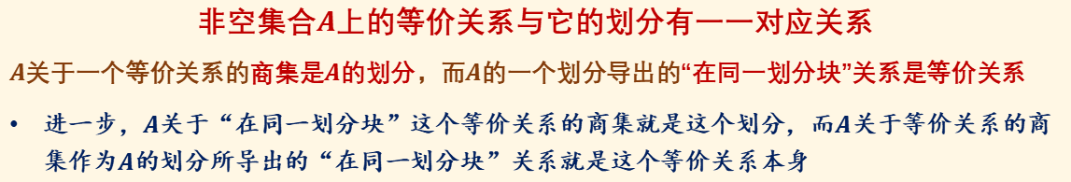
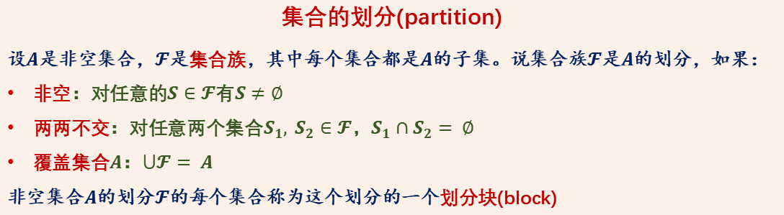
等价关系
等价类与集合的划分
集合的划分(partition)
设$A$是非空集合，$𝓕$是集合族，其中每个集合都是$A$的子集。说集合族$𝓕$是$A$的划分，如果：
非空：对任意的$S∈𝓕$有$S≠∅$
两两不交：对任意两个集合$S_{1}, S_{2}∈𝓕$，$S_{1}∩S_{2}= ∅$
覆盖集合$A$：$⋃𝓕= A$
非空集合$A$的划分$𝓕$的每个集合称为这个划分的一个划分块(block)
非空集合$A$上的等价关系与它的划分有一一对应关系
$A$关于一个等价关系的商集是$A$的划分，而$A$的一个划分导出的“在同一划分块”关系是等价关系
进一步，$A$关于“在同一划分块”这个等价关系的商集就是这个划分，而$A$关于等价关系的商集作为$A$的划分所导出的“在同一划分块”关系就是这个等价关系本身
离散数学基础
第二十一讲 等价关系和偏序关系
2022年1月 13/32

Slide 14
等价关系
等价关系与集合划分练习
设$A = \{1, 2, 3, 4, 5\}$，下面集合族是$A$的划分有 B, D （多选）
(1)
A. $𝓕_{1}= \{\{1, 2, 3\}, \{3, 4, 5\}, \{5, 2, 1\}\}$ | B. $𝓕_{2}= \{\{1\}, \{2\}, \{3, 4, 5\}\}$
C. $𝓕_{3}= \{\{1, 2\}, \{4, 5\}\}$ | D. $𝓕_{4}= \{\{1, 2\}, \{3\}, \{4, 5\}\}$
不是划分的说明原因，是划分则给出所导出的等价关系
离散数学基础
第二十一讲 等价关系和偏序关系
2022年1月 14/32

Slide 15
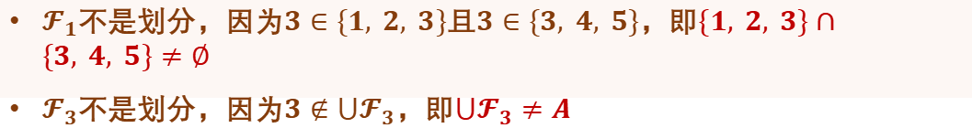
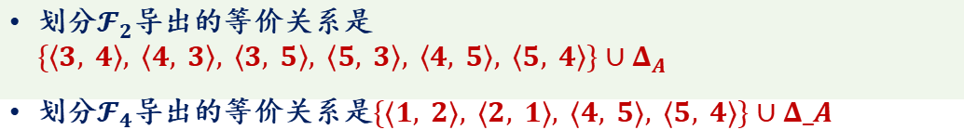
等价关系
等价关系与集合划分练习
设$A = \{1, 2, 3, 4, 5\}$，下面集合族是$A$的划分有 B, D （多选）
A. $𝓕_{1}= \{\{1, 2, 3\}, \{3, 4, 5\}, \{5, 2, 1\}\}$ | B. $𝓕_{2}= \{\{1\}, \{2\}, \{3, 4, 5\}\}$
C. $𝓕_{3}= \{\{1, 2\}, \{4, 5\}\}$ | D. $𝓕_{4}= \{\{1, 2\}, \{3\}, \{4, 5\}\}$
不是划分的说明原因，是划分则给出所导出的等价关系
划分$𝓕_{2}$导出的等价关系是$\{\left\langle 3, 4\right\rangle , \left\langle 4, 3\right\rangle , \left\langle 3, 5\right\rangle , \left\langle 5, 3\right\rangle , \left\langle 4, 5\right\rangle , \left\langle 5, 4\right\rangle \}∪Δ_{A}$
划分$𝓕_{4}$导出的等价关系是$\{⟨1, 2⟩, ⟨2, 1⟩, ⟨4, 5⟩, ⟨5, 4⟩\}∪Δ_A$
$𝓕_{1}$不是划分，因为$3∈\{1, 2, 3\}$且$3∈\{3, 4, 5\}$，即$\{1, 2, 3\}∩\{3, 4, 5\}≠∅$
$𝓕_{3}$不是划分，因为$3∉⋃𝓕_{3}$，即$⋃𝓕_{3}≠A$
说明一个集合族不是划分时，只要说明它违反哪项条件即可
离散数学基础
第二十一讲 等价关系和偏序关系
2022年1月 15/32

Slide 16
内容提要
等价关系
偏序关系
离散数学基础
第二十一讲 等价关系和偏序关系
2022年1月 16/32

Slide 17

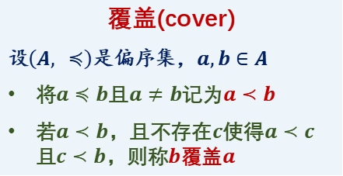
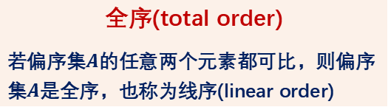
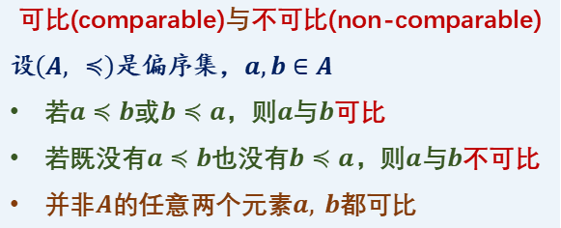
偏序关系
偏序(partial order)关系的一些术语
非空集合$A$上的偏序关系是集合$A$上同时满足自反性、反对称性和传递性的关系
偏序集(poset)
非空集合$A$及其上的一个偏序关系$≼$
全序(total order)
若偏序集$A$的任意两个元素都可比，则偏序集$A$是全序，也称为线序(linear order)
可比(comparable)与不可比(non-comparable)
设$\left(A, ≼\right)$是偏序集，$a,b∈A$
若$a≼b$或$b≼a$，则$a$与$b$可比
若既没有$a≼b$也没有$b≼a$，则$a$与$b$不可比
并非$A$的任意两个元素$a, b$都可比
覆盖(cover)
设$\left(A, ≼\right)$是偏序集，$a,b∈A$
将$a≼b$且$a≠b$记为$a≺b$
若$a≺b$，且不存在$c$使得$a≺c$且$c≺b$，则称$b$覆盖$a$
离散数学基础
第二十一讲 等价关系和偏序关系
2022年1月 17/32

Slide 18
偏序关系
偏序关系判断练习
下面是偏序关系的有 B, C, F （多选）：
A. 整数间的大于关系 | B. 集合间的子集关系 | C. 正整数间的整除关系 | D. 逻辑公式间的蕴含关系
E. 程序语言C++中类之间的继承关系 |  | F. $A=\{1, 2, 3, 4\}$上的关系$R_{1}=\{\left\langle 1, 2\right\rangle \}∪Δ_{A}$
对于其中不是偏序关系的说明原因
离散数学基础
第二十一讲 等价关系和偏序关系
2022年1月 18/32

Slide 19
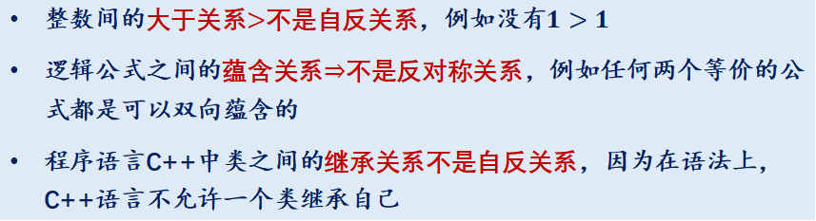
偏序关系
偏序关系判断练习
下面是偏序关系的有 B, C, F （多选）：
A. 整数间的大于关系 | B. 集合间的子集关系 | C. 正整数间的整除关系 | D. 逻辑公式间的蕴含关系
E. 程序语言C++中类之间的继承关系 |  | F. $A=\{1, 2, 3, 4\}$上的关系$R_{1}=\{\left\langle 1, 2\right\rangle \}∪Δ_{A}$
整数间的大于关系$>$不是自反关系，例如没有$1>1$
逻辑公式之间的蕴含关系$⇒$不是反对称关系，例如任何两个等价的公式都是可以双向蕴含的
程序语言C++中类之间的继承关系不是自反关系，因为在语法上，C++语言不允许一个类继承自己
注意F给出的关系$R_{1}$是偏序，$R_{1}∩R_{1}^{−1}= Δ_{A}$，而$R_{1}∘R_{1}= R_{1}$
离散数学基础
第二十一讲 等价关系和偏序关系
2022年1月 19/32

Slide 20

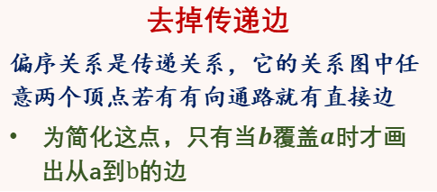
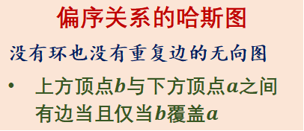
偏序关系
偏序关系的哈斯图(Hasse diagram)
偏序关系可用比关系图更简洁的图形——哈斯图直观描述
偏序关系的关系图
偏序关系的哈斯图
没有环也没有重复边的无向图
上方顶点$b$与下方顶点$a$之间有边当且仅当$b$覆盖$a$
去掉环
偏序关系是自反关系
每个顶点都有环，所以可将所有环去掉
去掉传递边
偏序关系是传递关系，它的关系图中任意两个顶点若有有向通路就有直接边
为简化这点，只有当$b$覆盖$a$时才画出从a到$b$的边
省略边的方向
若$b$覆盖$a$，总是将$b$画在$a$上方，边的方向总是从下面元素指向上面元素
这样可省略边的方向，简化成无向图
离散数学基础
第二十一讲 等价关系和偏序关系
2022年1月 20/32

Slide 21
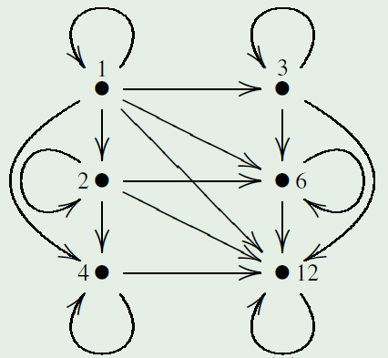
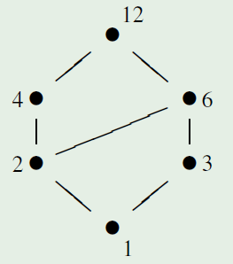
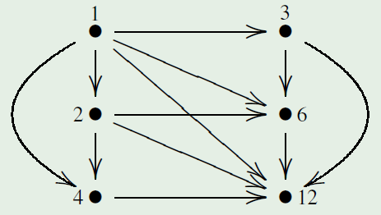


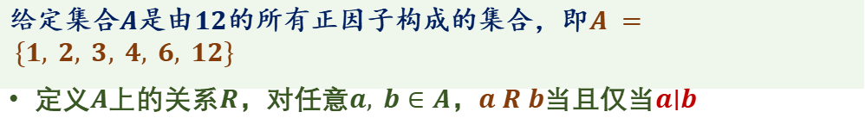
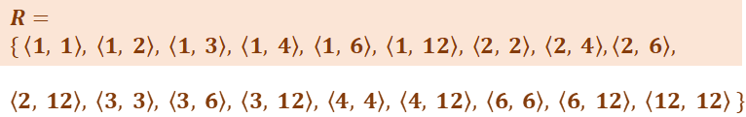

偏序关系
偏序关系的哈斯图举例
给定集合$A$是由$12$的所有正因子构成的集合，即$A = \{1, 2, 3, 4, 6, 12\}$
定义$A$上的关系$R$，对任意$a, b∈A$，$a R b$当且仅当$a∣b$
$R=\{ \left\langle 1, 1\right\rangle , \left\langle 1, 2\right\rangle , \left\langle 1, 3\right\rangle , \left\langle 1, 4\right\rangle , \left\langle 1, 6\right\rangle , \left\langle 1, 12\right\rangle , \left\langle 2, 2\right\rangle , \left\langle 2, 4\right\rangle ,\left\langle 2, 6\right\rangle ,$
$\left\langle 2, 12\right\rangle , \left\langle 3, 3\right\rangle , \left\langle 3, 6\right\rangle , \left\langle 3, 12\right\rangle , \left\langle 4, 4\right\rangle , \left\langle 4, 12\right\rangle , \left\langle 6, 6\right\rangle , \left\langle 6, 12\right\rangle , \left\langle 12, 12\right\rangle \}$
为使被覆盖元素总排列在覆盖它的元素下面，哈斯图中调整了元素排列位置
$R$的关系图
$R$掉环后的中间图
$R$的哈斯图
离散数学基础
第二十一讲 等价关系和偏序关系
2022年1月 21/32

Slide 22
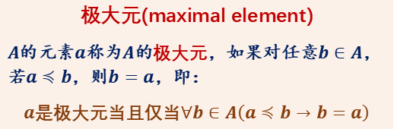

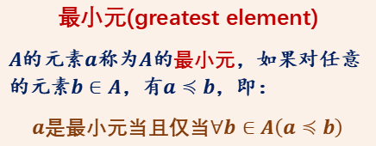
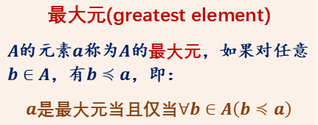
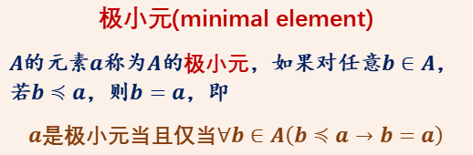
偏序关系
偏序集的特殊元素
设$\left(A,≼\right)$是偏序集
没有元素比极大元大、没有元素比极小元小
最大元比所有元素大、最小元比所有元素小
极大元(maximal element)
$A$的元素$a$称为$A$的极大元，如果对任意$b∈A$，若$a≼b$，则$b=a$，即：
$a$是极大元当且仅当$∀b∈A\left(a≼b→b=a\right)$
极小元(minimal element)
$A$的元素$a$称为$A$的极小元，如果对任意$b∈A$，若$b≼a$，则$b=a$，即
$a$是极小元当且仅当$∀b∈A\left(b≼a→b=a\right)$
最大元(greatest element)
$A$的元素$a$称为$A$的最大元，如果对任意$b∈A$，有$b≼a$，即：
$a$是最大元当且仅当$∀b∈A\left(b≼a\right)$
最小元(greatest element)
$A$的元素$a$称为$A$的最小元，如果对任意的元素$b∈A$，有$a≼b$，即：
$a$是最小元当且仅当$∀b∈A\left(a≼b\right)$
离散数学基础
第二十一讲 等价关系和偏序关系
2022年1月 22/32

Slide 23
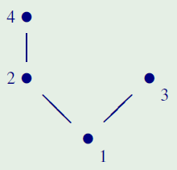
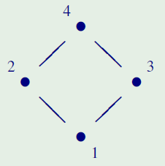



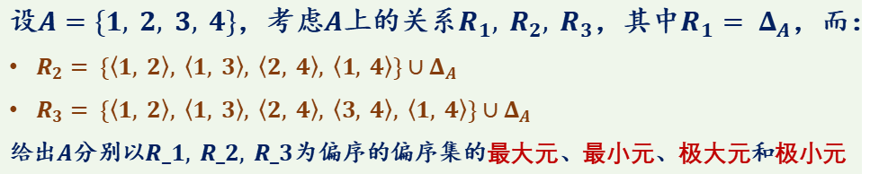

偏序关系
偏序集特殊元素举例
设$A=\{1, 2, 3, 4\}$，考虑$A$上的关系$R_{1}, R_{2}, R_{3}$，其中$R_{1}= Δ_{A}$，而：
$R_{2}= \{\left\langle 1, 2\right\rangle , \left\langle 1, 3\right\rangle , \left\langle 2, 4\right\rangle , \left\langle 1, 4\right\rangle \}∪Δ_{A}$
$R_{3}= \{\left\langle 1, 2\right\rangle , \left\langle 1, 3\right\rangle , \left\langle 2, 4\right\rangle , \left\langle 3, 4\right\rangle , \left\langle 1, 4\right\rangle \}∪Δ_{A}$
给出$A$分别以$R_1, R_2, R_3$为偏序的偏序集的最大元、最小元、极大元和极小元
画出偏序集的哈斯图以方便判断
$R_{2}$的哈斯图
$R_{3}$的哈斯图
极大元或极小元可能没有也可能有多个
$R_{1}$的哈斯图
最大元或最小元可能没有，但如果存在则是唯一的
最大元：没有
最小元：没有
极大元：1, 2, 3, 4极小元：1, 2, 3, 4
最大元：没有
最小元：1
极大元：3, 4
极小元：1
最大元：4
最小元：1
极大元：4
极小元：1
离散数学基础
第二十一讲 等价关系和偏序关系
2022年1月 23/32

Slide 24
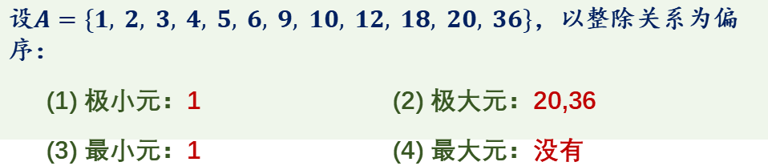
偏序关系
偏序集特殊元素练习
设$A=\{1, 2, 3, 4, 5, 6, 9, 10, 12, 18, 20, 36\}$，以整除关系为偏序：
  (1) 极小元：1 (2) 极大元：20,36
  (3) 最小元：1 (4) 最大元：没有
(1)
建议画出哈斯图以方便判断
(2)
(3)
(4)
填“没有”或A中的元素，有多个元素时用英文逗号分隔，从小到大排列，中间不留任何空格
离散数学基础
第二十一讲 等价关系和偏序关系
2022年1月 24/32

Slide 25
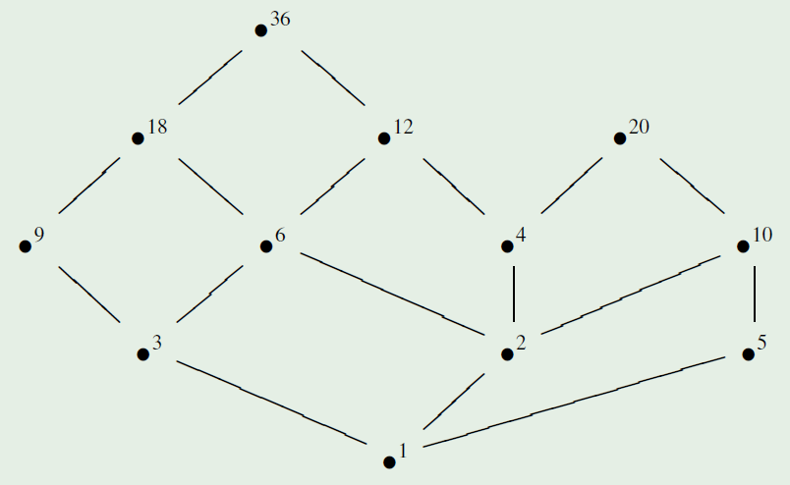
偏序关系
偏序集特殊元素练习
设$A=\{1, 2, 3, 4, 5, 6, 9, 10, 12, 18, 20, 36\}$，以整除关系为偏序：
  (1) 极小元：1 (2) 极大元：20,36
  (3) 最小元：1 (4) 最大元：没有
偏序集(A, |)的哈斯图
离散数学基础
第二十一讲 等价关系和偏序关系
2022年1月 25/32

Slide 26
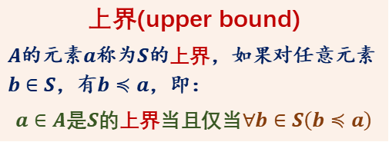

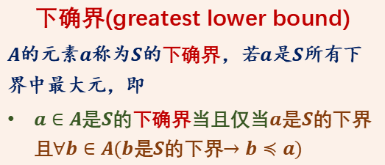
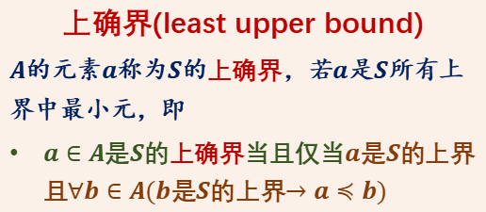
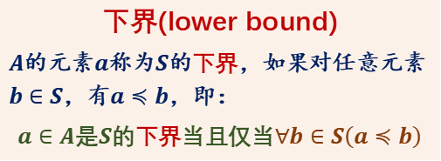
偏序关系
偏序集子集的上下界
设$\left(A,≼\right)$是偏序集，$S$是$A$的子集，即$S⊆A$
子集$S$的上下界、上下确界都可能是整个集合$A$的元素，而不一定只是$S$的元素
上界(upper bound)
$A$的元素$a$称为$S$的上界，如果对任意元素$b∈S$，有$b≼a$，即：
$a∈A$是$S$的上界当且仅当$∀b∈S\left(b≼a\right)$
下界(lower bound)
$A$的元素$a$称为$S$的下界，如果对任意元素$b∈S$，有$a≼b$，即：
$a∈A$是$S$的下界当且仅当$∀b∈S\left(a≼b\right)$
上确界(least upper bound)
$A$的元素$a$称为$S$的上确界，若$a$是$S$所有上界中最小元，即
$a∈A$是$S$的上确界当且仅当$a$是$S$的上界且$∀b∈A(b$是$S$的上界$→a≼b)$
下确界(greatest lower bound)
$A$的元素$a$称为$S$的下确界，若$a$是$S$所有下界中最大元，即
$a∈A$是$S$的下确界当且仅当$a$是$S$的下界且$∀b∈A(b$是$S$的下界$→b≼a)$
离散数学基础
第二十一讲 等价关系和偏序关系
2022年1月 26/32

Slide 27
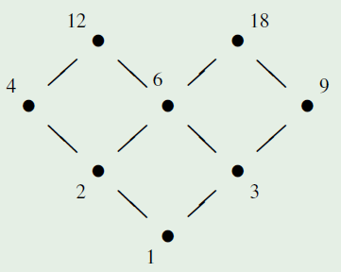
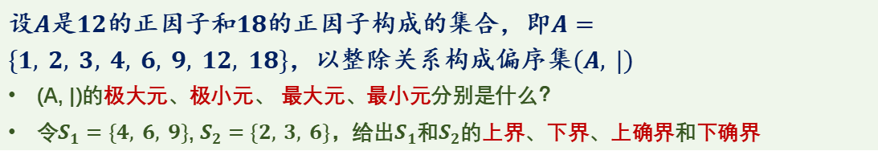
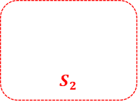

偏序关系
偏序集子集的上下界举例
设$A$是$12$的正因子和$18$的正因子构成的集合，即$A=\{1, 2, 3, 4, 6, 9, 12, 18\}$，以整除关系构成偏序集$(A, |)$
(A, |)的极大元、极小元、 最大元、最小元分别是什么？
令$S_{1}=\{4, 6, 9\}$, $S_{2}=\{2, 3, 6\}$，给出$S_{1}$和$S_{2}$的上界、下界、上确界和下确界
(A, |)的极大元有12, 18，极小元有1，没有最大元，最小元是1
$$S_{2}$$
$S_{1}=\left\{4,6,9\right\}$没有上界，下界有1，没有上确界，下确界是1
$$S_{1}$$
$S_{2}=\left\{2,3,6\right\}$上界有6,12,18，下界有1，上确界是6，下确界是1
偏序集的一个子集可能没有上界或下界，也可能有多个上界或下界；可能没有上确界或下确界，但如果有，则有唯一的上确界或下确界
偏序集A本身的上确界、下确界如果存在是什么？空集作为偏序集A的子集，其上下确界如果存在又是什么？
离散数学基础
第二十一讲 等价关系和偏序关系
2022年1月 27/32

Slide 28
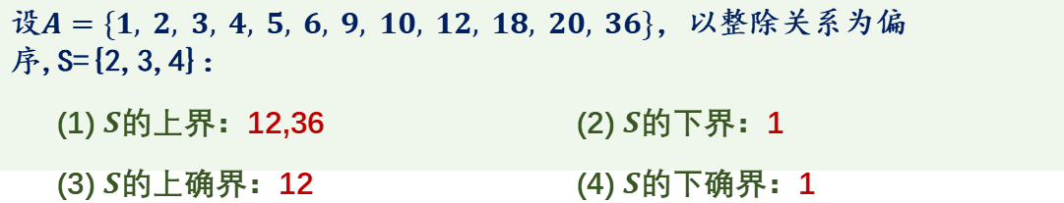
偏序关系
偏序集特殊元素练习
设$A=\{1, 2, 3, 4, 5, 6, 9, 10, 12, 18, 20, 36\}$，以整除关系为偏序,S={2,3,4}：
  (1) $S$的上界：12,36 (2) $S$的下界：1
  (3) $S$的上确界：12 (4) $S$的下确界：1
(2)
建议画出哈斯图以方便判断
(1)
(3)
(4)
填“没有”或A中的元素，有多个元素时用英文逗号分隔，从小到大排列，中间不留任何空格
离散数学基础
第二十一讲 等价关系和偏序关系
2022年1月 28/32

Slide 29
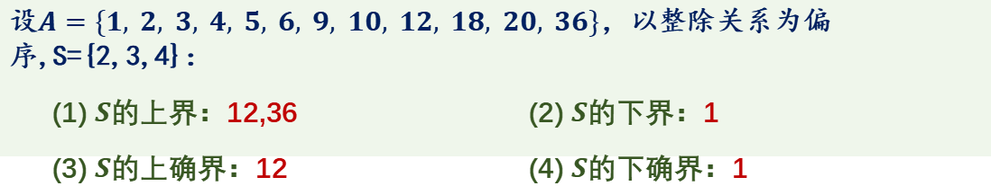
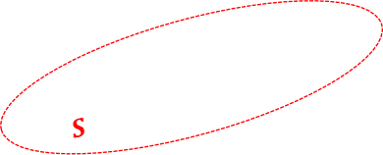
偏序关系
偏序集特殊元素练习
设$A=\{1, 2, 3, 4, 5, 6, 9, 10, 12, 18, 20, 36\}$，以整除关系为偏序,S={2,3,4}：
  (1) $S$的上界：12,36 (2) $S$的下界：1
  (3) $S$的上确界：12 (4) $S$的下确界：1
偏序集(A, |)的哈斯图
$$S$$
离散数学基础
第二十一讲 等价关系和偏序关系
2022年1月 29/32

Slide 30
总结
总结
偏序关系
哈斯图
极大元、极小元、最大元、最小元
上界、下界、上确界、下确界
等价关系
等价类和商集
等价类和划分之间的对应
学习这一部分的目标
能证明一个关系是否是等价关系
  能给出一个等价关系的等价类和商集，能判断一个集合族是否是划分，并能给出划分所导出的等价关系
能证明一个关系是否偏序关系
  能画出一个偏序关系的哈斯图，找给出偏序集的极大元、极小元、最大元和最小元，并能给出偏序集一个子集的上下界和上下确界
离散数学基础
第二十一讲 等价关系和偏序关系
2022年1月 30/32

Slide 31
作业
作业
教材练习6.34、练习6.40、
练习6.42和练习6.43
离散数学基础
第二十一讲 等价关系和偏序关系
2022年1月 31/32

Slide 32
谢谢大家！
有什么问题和建议请及时反馈给老师！
离散数学基础
第二十一讲 等价关系和偏序关系
2022年1月

